Slide 1
ファイルへ書き出す
ファイルを開いて、データを書き出します。
この場合のデータとはテキスト文です。
読み取りの逆の行為です。
テキストファイルを開いて、
中へ文章を書き出すプログラムを作ります。
練習してみましょう。

Slide 2
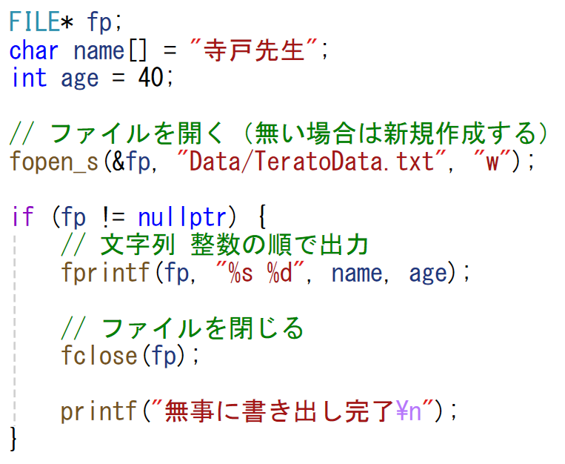
練習1
Dataフォルダは事前に作成しておくこと!

Slide 3

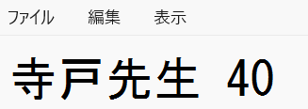
下記の画像のようになります。
Dataフォルダの中に、以下のファイルが出来上がっています。

Slide 4
fopen_s のモードによる違い
fopen の "w"モードは、
ファイルが無かったら新規作成します。
ですが新規作成できなかった場合、
"r"モードと同じように、FILE型ポインタがNULLになります。
"r" … ファイルが無かったらエラー
"w" … ファイルが無かったら新規作成
"a" … ファイルが無かったら新規作成
以上の結果となります。

Slide 5
fprintf で書き出す
ファイルを開くことに成功したら、次は書き出しです。
fprintf は決まったフォーマットのデータを、
一行ずつ書き出すことのできる関数です。
fprintf( FILE型ポインタ, "フォーマット", 対象の変数… );
fscanf と比べ、やることが逆、ということです。
では複数行、書き出してみましょう。

Slide 6
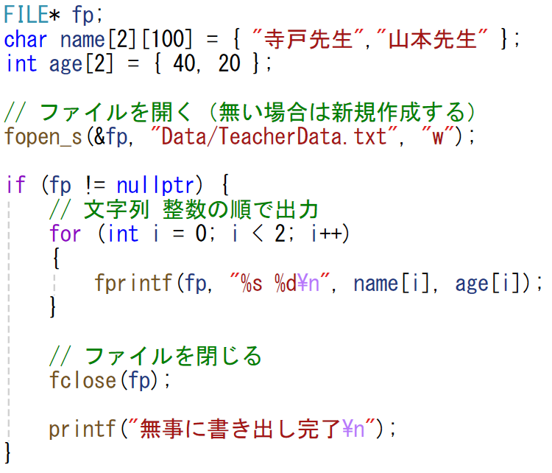
練習2

Slide 7
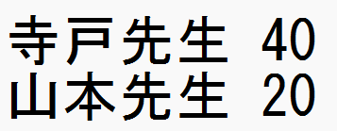
下記の画像のデータが出来上がります。
設定するデータを変更して、
挙動を確認してみましょう。

Slide 8
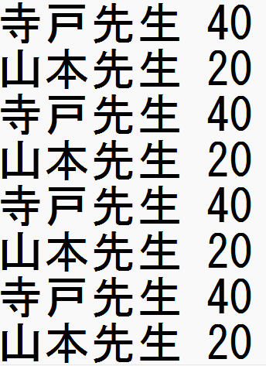
fopen_s の"a"モード
fopen_s の "a"モードは、
ファイルの末尾にデータを追加します。
練習2を "a" モードにしてから２度実行してください。
すればするほど、
下に追加されていきます。

Slide 9
fopen_s のその他のモード
"r+"モード
・ 読み込み＆書き込みモード
・ ファイルが無かったらエラー
"w+"
・ 書き込み＆読み込みモード
・ ファイルが無かったら作成
・ ファイルが既に存在する場合は上書き
"a+"
・ 更新モード＆読み込みモード
・ ファイルが無かったら作成
・ ファイルが既に存在する場合は末尾に追加

